Slide 1
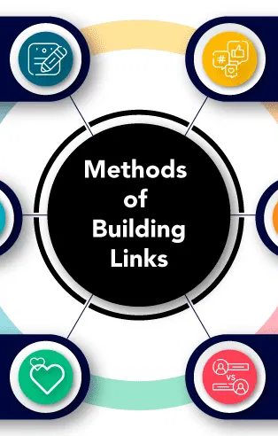
OFF-PAGE SEO WORKSHOP
站外 SEO 與反向連結：建立權威性的正確方法
講師｜賴家榮 SEO 講師・AI 講師

Slide 2
課程大綱
01
站外 SEO 基礎概念
認識站外 SEO 與 Google 排名機制的關聯
02
反向連結品質評估
學會判斷優質連結與有害連結
03
反向連結建置策略
五種實務可行的連結建置手法
04
工具與分析
連結分析工具、競品研究與否認流程
05
實戰與趨勢
2025年趨勢與行動清單

Slide 3
01
CHAPTER ONE
站外 SEO 基礎概念

Slide 4
站外 SEO 是網站以外的權威性建立工程
站內 SEO
站外 SEO
網站內部可控制的優化，包含內容品質、關鍵字配置、網站結構與技術效能
網站以外發生的信任訊號累積，主要透過其他網站對你的引用與推薦來建立
範例：標題標籤、內容深度、網站速度
範例：反向連結、媒體報導、品牌提及

Slide 5
反向連結是 Google 判斷網站可信度的投票機制
PageRank 的核心邏輯
Google 創辦人 Larry Page 與 Sergey Brin 於 1998 年提出的 PageRank 演算法，將每一個反向連結視為一張「信任票」，來源網站的權威性越高，這張票的價值就越大
來源：Google 官方學術論文《The Anatomy of a Large-Scale Hypertextual Web Search Engine》
現代演算法的演進
如今 Google 已結合機器學習與 E-E-A-T 框架，不僅計算連結數量，更深入評估連結的上下文相關性、來源可信度與自然性

Slide 6
E-E-A-T 是 Google 評估內容品質的核心框架
E
E
A
T
經驗 Experience
專業 Expertise
權威性 Authority
可信度 Trust
是否具備第一手實際使用經驗
內容創作者是否具備相關領域知識
是否被業界或其他權威網站認可推薦
網站資訊透明、準確且值得信賴

Slide 7
02
CHAPTER TWO
反向連結品質評估

Slide 8


少量高品質連結，勝過大量低品質連結
正確做法
錯誤做法
來自高權威、主題相關網站的連結
大量購買來自低品質連結農場的連結
自然融入內容中的推薦連結
與內容主題完全無關的連結交換
來源網站數量多元、不集中單一站點
短時間內連結數量異常暴增

Slide 9
評估反向連結品質的四大指標
相關性
權威度
連結來源網站的主題是否與自身內容相關，主題相符的連結更具參考價值
來源網站本身的知名度、流量與被引用程度越高，傳遞的信任價值越大
自然性
多樣性
連結是否為編輯自然推薦產生，而非人為操縱或購買而來
連結來源網域是否多元分散，避免過度集中在少數幾個網站

Slide 10

識別有害連結：避免 Google 演算法懲罰
Google Penguin 演算法自 2012 年起持續監控不自然連結行為
來自連結農場或PBN（私人部落格網絡）的連結
大量使用完全符合關鍵字的錨點文字
來自與內容主題完全不相關的可疑網站
付費購買連結卻未標註 nofollow 或 sponsored

Slide 11
03
CHAPTER THREE
反向連結建置策略

Slide 12
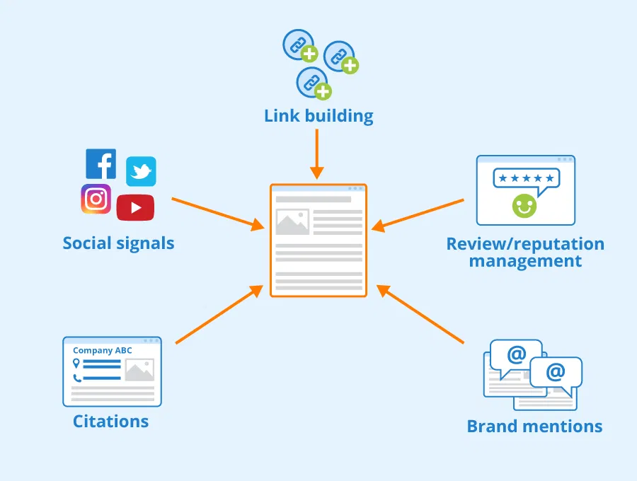
內容小磁鐵：讓連結自然而然發生
什麼是內容小磁鐵？
製作具有原創數據、深度指南或實用工具的內容，讓其他網站主動願意引用連結
常見形式：
原創產業調查報告與數據圖表
完整實用的教學指南
免費線上工具或計算器

Slide 13
客座投稿：建立行業人脈與連結的雙贏策略
1
2
3
尋找目標網站
提供高價值內容
自然插入連結
篩選主題相關、具權威性且接受投稿的產業媒體或部落格
撰寫對該網站讀者真正有幫助的原創內容，而非單純推銷
在作者簡介或內容脈絡中自然放置連結，避免過度推銷式語氣

Slide 14
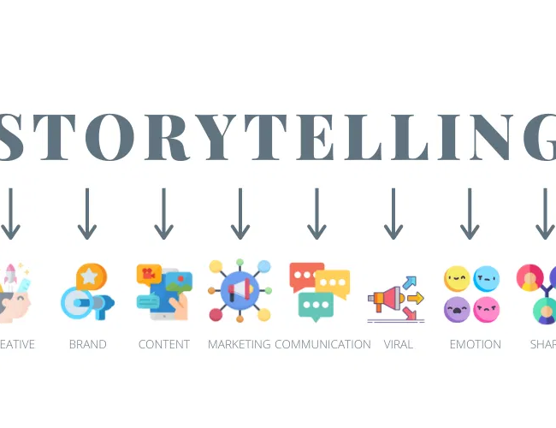
數位公關：爭取媒體報導取得高權威連結
操作要點
製作具新聞價值的原創研究或事件
主動聯繫相關領域記者與編輯
提供清晰的新聞稿與數據佐證
來自新聞媒體的連結通常具有極高權威度，是最具價值的連結來源之一

Slide 15
斷鏈連結策略：把別人的問題變成你的機會
問題
解決方案
許多網站內含連結已失效（404錯誤），這些網站往往需要新的替代資源
找出相關主題頁面中的失效連結，主動聯繫網站管理者，提供自己的優質內容作為替代連結來源

Slide 16



在地引用（Citations）：NAP 一致性的重要性
Name 名稱
Address 地址
Phone 電話
店家名稱需在各平台保持完全一致
地址格式與寫法需統一，避免資訊混亂
聯絡電話一致有助於Google驗證商家真實性

Slide 17
04
CHAPTER FOUR
工具與分析

Slide 18
反向連結分析工具比較
工具 | 核心指標 | 優勢 | 適合對象
Ahrefs | DR網域評級、UR網址評級 | 連結資料庫龐大、更新即時 | 專業SEO團隊
Moz | DA網域權威度、PA頁面權威度 | 介面直觀、適合入門 | 中小企業與新手
Semrush | Authority Score | 整合競品分析與內容工具 | 全方位數位行銷團隊
建議搭配 Google Search Console 官方數據，交叉驗證第三方工具的分析結果

Slide 19
競爭對手連結分析：找出可複製的機會
1
列出3-5個主要競爭對手網站
選擇排名穩定領先的同業網站作為分析對象
2
使用工具匯出對方反向連結清單
觀察連結來源網站與獲取方式的共同模式
3
尋找可複製或超越的連結機會
針對同一來源網站提出更好的內容或合作提案

Slide 20
否認有害連結的標準流程
1
2
3
4
匯出反向連結報告
篩選出可疑或有害連結
製作否認清單文件
於Search Console提交否認
重要提醒
否認連結是較為謹慎的最終手段，建議先嘗試聯繫來源網站移除連結，僅在確實有害且無法移除時使用

Slide 21
05
CHAPTER FIVE
實戰與趨勢

Slide 22
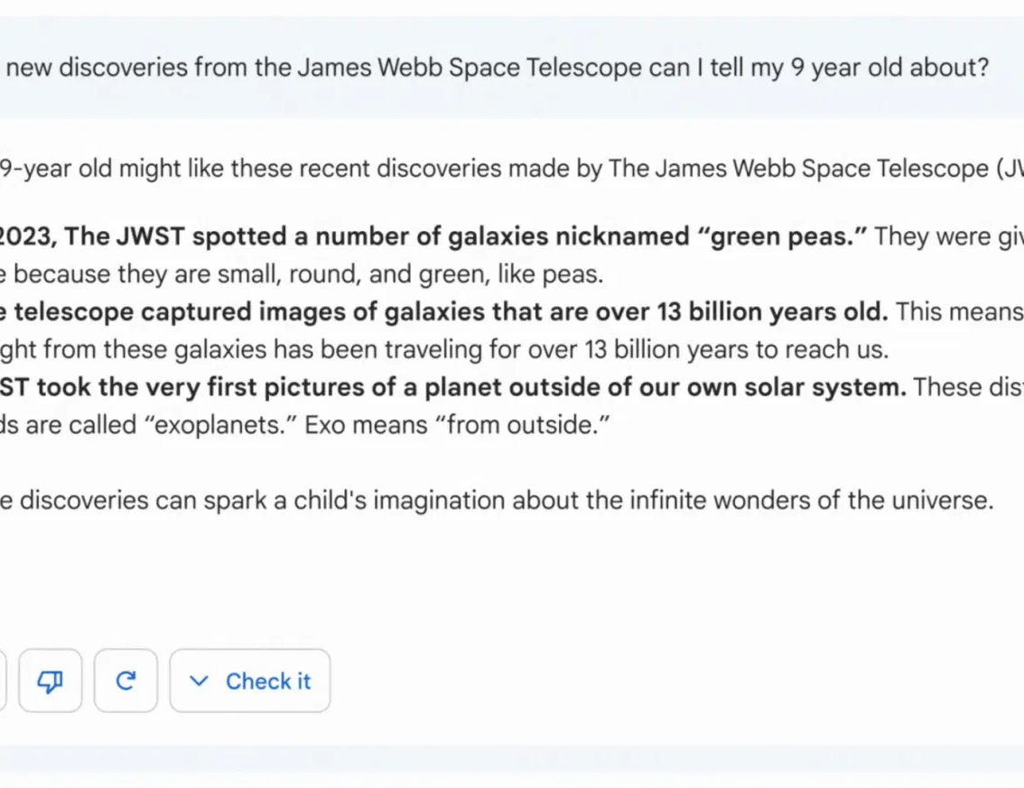
社群信號與品牌提及：間接影響權威性的因素
為何重要
雖然社群分享本身不直接構成連結權重，但高互動內容更容易被其他網站發現並引用連結
品牌提及（Brand Mentions）
即使未附上超連結，網路上被提及品牌名稱的頻率也是Google評估權威性的參考依據之一

Slide 23
2025 年反向連結建置的趨勢變化
AI 搜尋時代的影響
品牌實體化趨勢
隨著 ChatGPT、Google AI Overview 興起，被 AI 引擎引用的內容來源同樣需要具備高權威性，反向連結的價值不減反增
Google 越來越重視品牌作為「實體」的一致性，反向連結需搭配社群、新聞、評論等多管道訊號共同建立信任
來源：Search Engine Land、Google Search Central 官方部落格

Slide 24

站外 SEO 行動清單
盤點目前網站的反向連結現況
使用免費工具如Google Search Console檢視現有連結
製作一份具吸引力的原創內容資產
從指南、數據報告或工具中選擇一項開始執行
列出10個目標客座投稿或合作網站
主動聯繫並提出具體合作提案
確保各平台NAP資訊完全一致
檢查Google商家檔案、社群及各目錄平台資訊

Slide 25
總結：站外SEO的四大核心原則
1
2
3
4
品質優先
內容驅動
持續監控
長期經營
少量高權威連結勝過大量低品質連結
優質原創內容是連結自然生成的根本
定期檢查連結健康度，及早發現風險
權威性建立需要時間累積，切勿急於求成

Slide 26
參考資源
Google Search Central — 連結最佳實務官方指南
Ahrefs Blog — 反向連結建置策略研究
Moz — Beginner's Guide to Link Building
Search Engine Land — SEO趨勢分析
Semrush Academy — 連結建置課程

Slide 27
感謝聆聽
講師｜賴家榮 SEO 講師・AI 講師

